Slide 1
Lecture12
上下文无关语言的泵引理及应用
上下文无关语言的封闭性
上下文无关语言的判定性质
乔姆斯基文法体系

Slide 2
主要内容
上下文无关语言的泵引理及应用
上下文无关语言的封闭性
上下文无关语言的判定性质
乔姆斯基文法体系

Slide 3
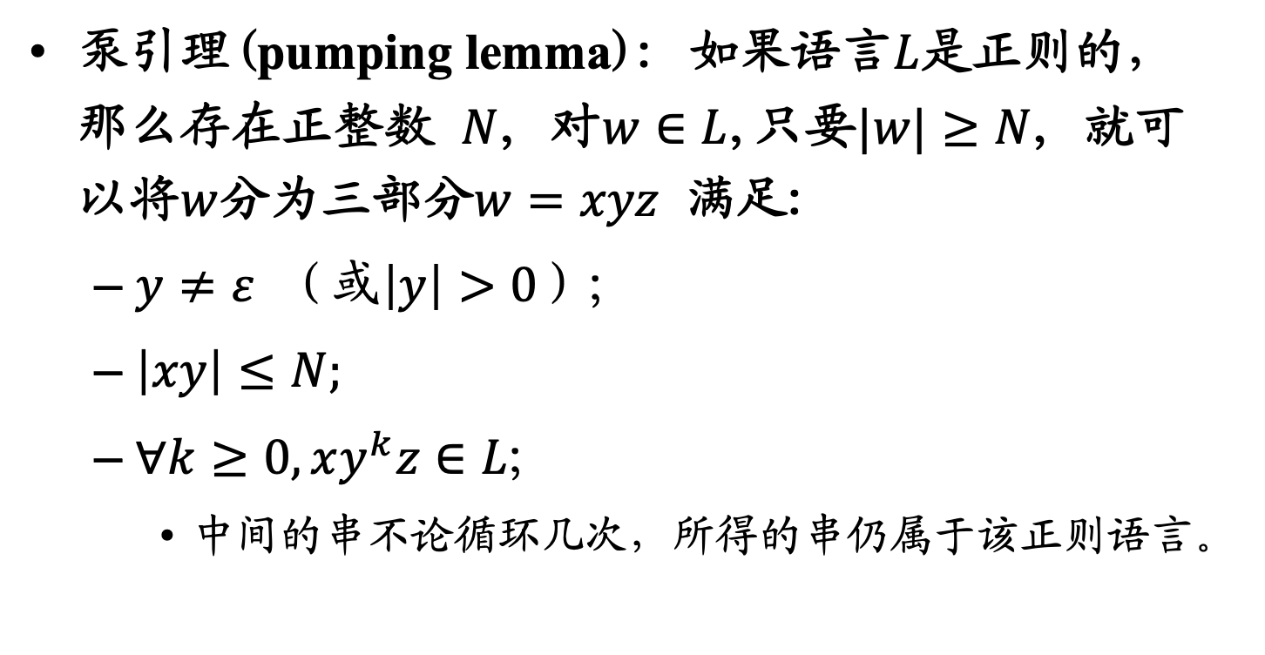
正则语言的泵引理
泵引理(pumping lemma): 如果语言$L$是正则的，那么存在正整数 $N$, 对$w∈L$,只要$|w|≥N$, 就可以将$w$分为三部分$w=xyz$ 满足:
$y≠ε$ （或$\left|y\right|>0$）;
$\left|xy\right|≤N;$
$∀k≥0,xy^{k}z∈L$;
中间的串不论循环几次，所得的串仍属于该正则语言。
Notes:
W可以分为三段
中间的一段的长度小于等于N
最后的条件是，中间的串不论循环几次，所得的串仍属于该正则语言。
正则语言L一旦确定，正整数N就确定。
被重复的这个，一定是个非空的串。
泵引理是必要条件。即只要一个语言是正则的，那么它一定符合泵引理。它的逆否命题也成立，就是如果一个语言不满足泵引理，那么一定不是正则语言。

Slide 4

单选题
10分
‌有关正则语言的泵引理，以下描述正确的是：
A
如果一个语言符合泵引理，一定是正则的。
B
无限的语言如果符合泵引理，一定是正则的。
C
有限的语言一定是正则的，但不符合泵引理。
D
无限的语言如果不符合泵引理，一定不是正则的。
E
以上都错
提交

Slide 5
单选题
10分
‎每一个有穷的语言都是正则语言。
A
正确
B
错误
提交

Slide 6
单选题
10分
语言 不是正则语言。
A
正确
B
错误
提交

Slide 7
针对上下文无关语言的泵引理
上下文无关语言应满足的一个必要条件
可用于判定某些语言不是上下文无关语言

Slide 8
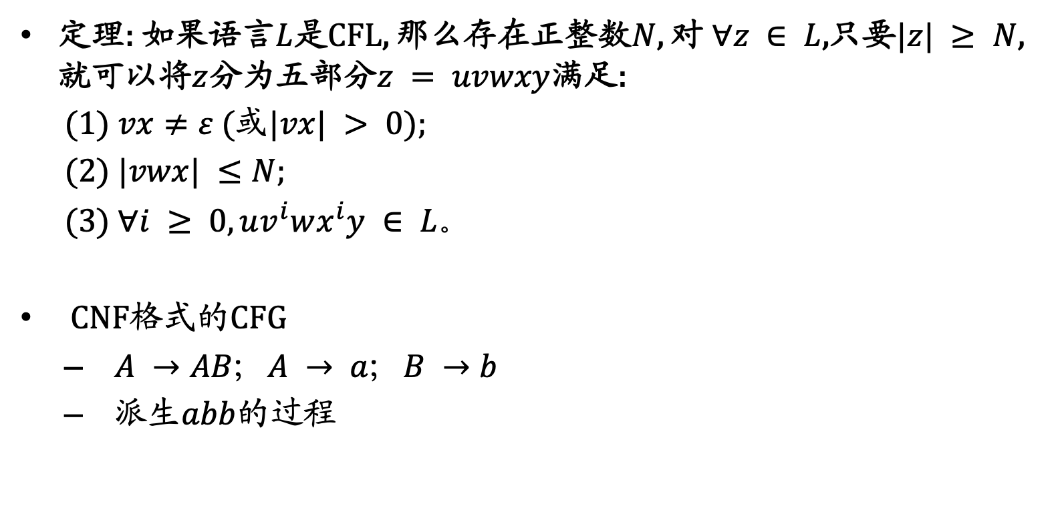
上下文无关语言的泵引理
定理: 如果语言$L$是CFL, 那么存在正整数$N$, 对 $∀z ∈ L$,只要$|z| ≥ N$, 就可以将$z$分为五部分$z = uvwxy$满足:
(1) $vx≠ε$(或$|vx| > 0$);
(2) $|vwx| ≤N$;
(3) $∀i ≥ 0, uv^{i}wx^{i}y ∈ L$。
CNF格式的CFG
$A →AB$; $A → a$; $B →b$
派生$abb$的过程
A
A
B
A
B
b
a
b
Notes:
和正则语言类似，如果L是CFL，只有z的长度大于等于N，
vx（第二部分和第四部分连接在一起）不为空,这部分是泵引理中用来产生新串的部分，不可能同时为空。
|vwx|用来被泵的这部分，
第三个条件，泵引理产生新的串的部分。也就是用v和x同时去泵，产生的新串，仍然在该语言中。
同样的，上下文无关语言的泵引理也只是必要条件，可以用来证明某些语言不是上下文无关的。

Slide 9
乔姆斯基范式 CNF
定理: 每个不带$ε$的CFL都可以由这样的CFG $G$ 定义, $G$中每个产生式的形式都为
$A → BC$或$A → a$
这里的$A$,$B$和$C$是变元,$a$是终结符。

Slide 10
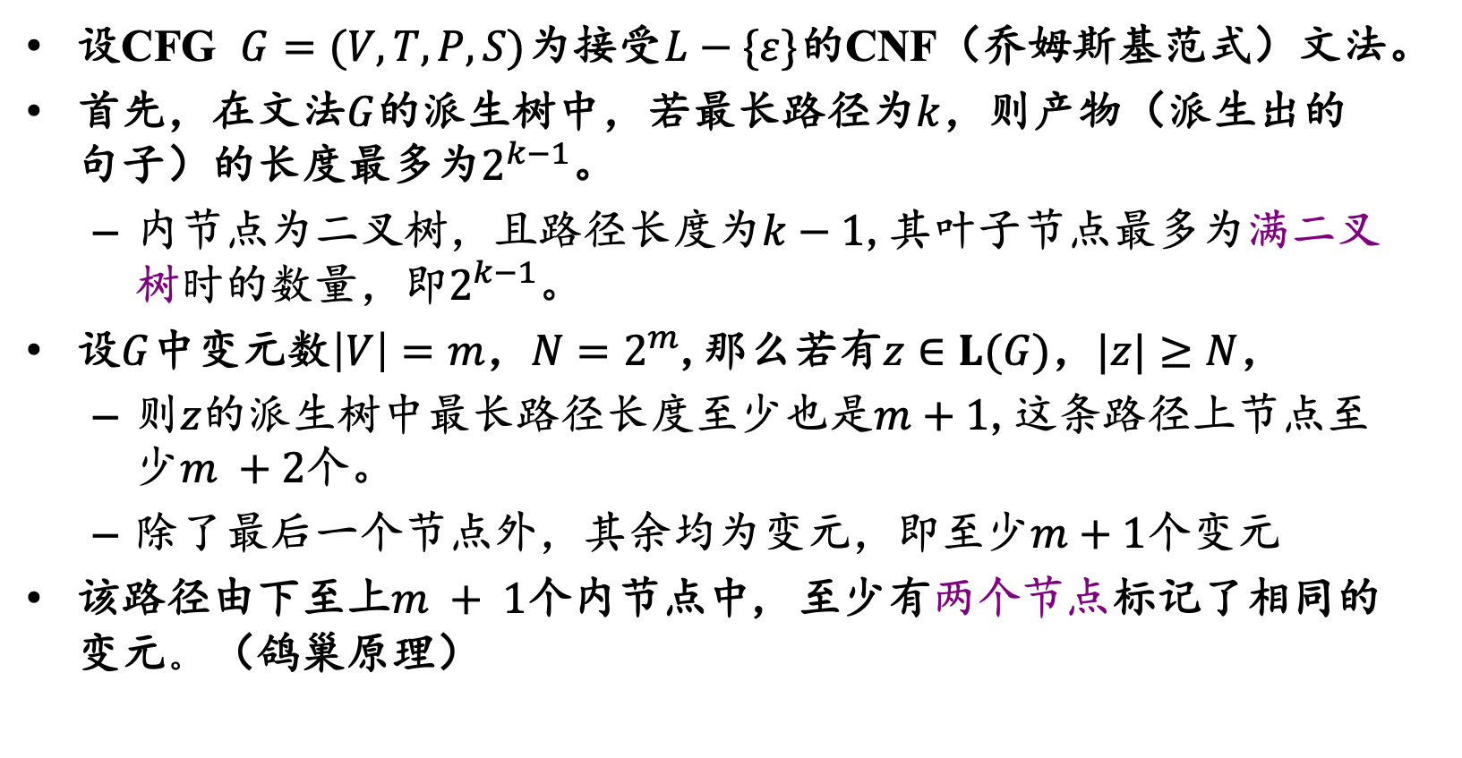
泵引理证明
设CFG $G=(V,T,P,S)$为接受$L−\{ε\}$的CNF（乔姆斯基范式）文法。
首先，在文法$G$的派生树中，若最长路径为$k$，则产物（派生出的句子）的长度最多为$2^{k−1}$。
内节点为二叉树，且路径长度为$k−1$,其叶子节点最多为满二叉树时的数量，即$2^{k−1}$。
设$G$中变元数$\left|V\right|=m$，$N=2^{m}$,那么若有$z∈L(G)$，$|z|≥N$，
则$z$的派生树中最长路径长度至少也是$m+1$,这条路径上节点至少$m +2$个。
除了最后一个节点外，其余均为变元，即至少$m+1$个变元
该路径由下至上$m + 1$个内节点中, 至少有两个$节点$标记了相同的变元$。$（鸽巢原理）
A
A
B
A
B
b
a
b
Notes:
乔姆斯基范式（CNF）定理：每个不带$ε$的CFL都可以由这样的CFG $G$ 定义, $G$中每个产生式的形式都为
$A → BC$或$A → a$
这里的$A$,$B$和$C$是变元,$a$是终结符。 格雷巴赫范式（GNF）定理：每个不带$ε$的CFL都可以由这样的CFG $G$定义,$G$中每个产生式的形式都为
$$A → aα$$
其中$A$是变元, $a$是终结符, $α$是零或多个变元的串。

Slide 11
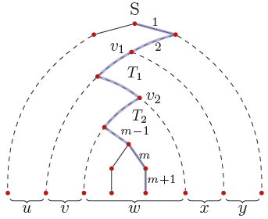
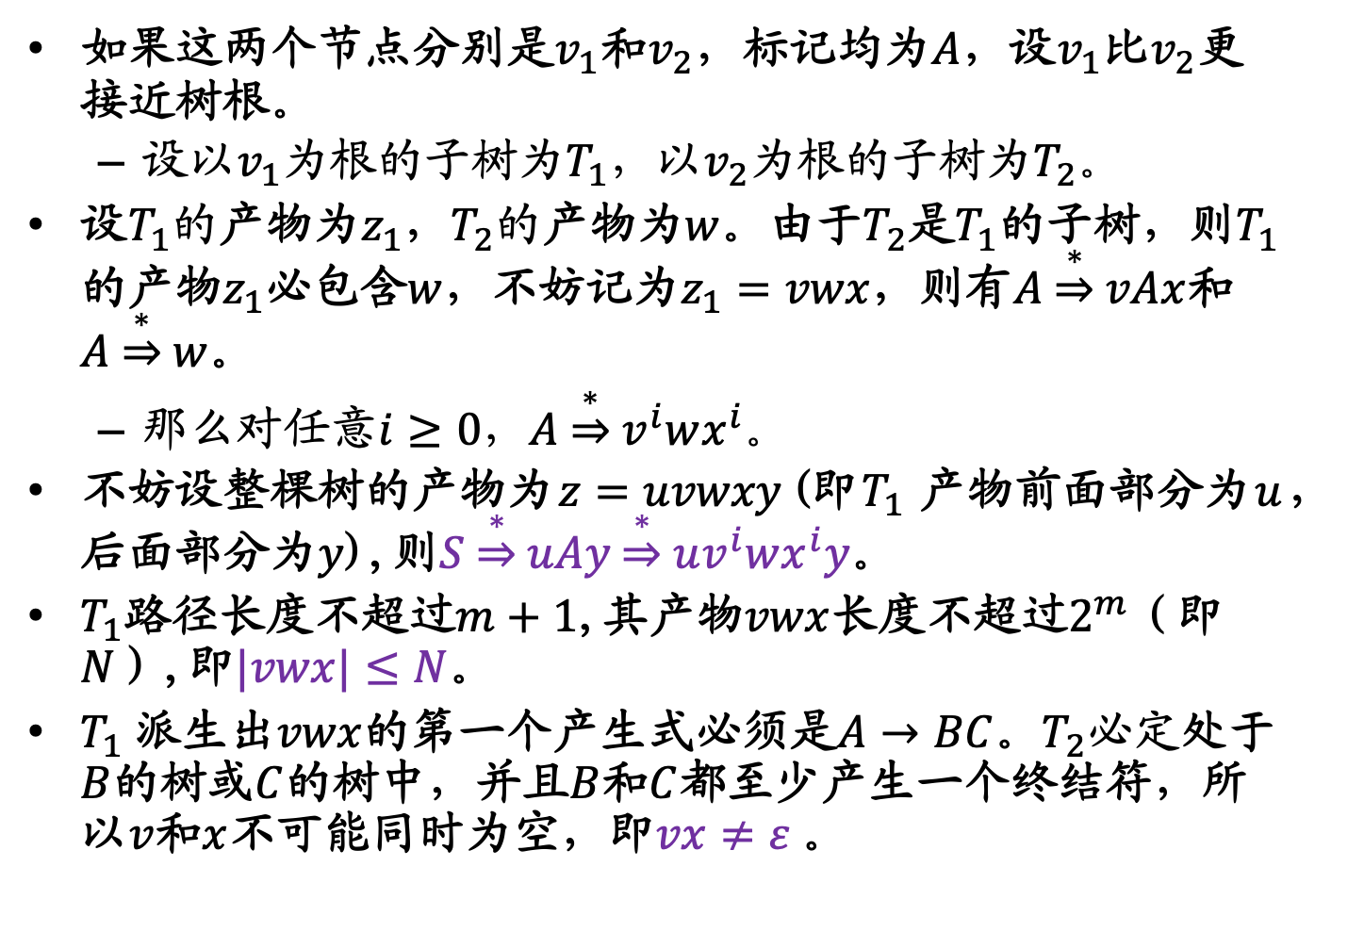
泵引理证明
如果这两个节点分别是$v_{1}$和$v_{2}$，标记均为$A$，设$v_{1}$比$v_{2}$更接近树根。
设以$v_{1}$为根的子树为$T_{1}$，以$v_{2}$为根的子树为$T_{2}$。
设$T_{1}的$产物为$z_{1}$，$T_{2}的$产物为$w$。由于$T_{2}$是$T_{1}$的子树，则$T_{1}$的产物$z_{1}$必包含$w$，不妨记为$z_{1}=vwx$，则有$A\underset{⇒}{∗}vAx$和$A\underset{⇒}{∗}w$。
那么对任意$i≥0$，$A\underset{⇒}{∗}v^{i}wx^{i}$。
不妨设整棵树的产物为$z=uvwxy$(即$T_{1}$产物前面部分为$u$，后面部分为$y$),则$S\underset{⇒}{∗}uAy\underset{⇒}{∗}uv^{i}wx^{i}y$。
$T_{1}$路径长度不超过$m+1$,其产物$vwx$长度不超过$2^{m}$（即$N$）,即$|vwx|≤N$。
$T_{1}$派生出$vwx$的第一个产生式必须是$A→BC$。$T_{2}必定$处于$B$的树或$C$的树中，并且$B$和$C$都至少产生一个终结符，所以$v$和$x$不可能同时为空，即$vx≠ε$。

Slide 12
针对上下文无关语言的Pumping引理
Pumping 引理的一个应用
用于证明某个语言 L 不是上下文无关语言
Pumping 引理的条件可形式表示为：
∃n∀z∃u∃v∃w∃x∃y∀k(n>0∧(z∈L∧|z|≥n→z=uvwxy
∧vx≠ε ∧|vwx| ≤ n ∧(k ≥0 → uv^{k}wx^{k}y ∈L)))
该命题的否定形式为：
∀n∃z∀u∀v∀w∀x∀y∃k(n>0→(z∈L∧|z|≥n>∧(z=uvwxy
∧vx≠ε ∧|vwx| ≤ n → k ≥0 ∧uv^{k}wx^{k}y∉L)))

Slide 13
针对上下文无关语言的Pumping引理
Pumping 引理的一个应用
用于证明某个语言 L 不是上下文无关语言
（接上页）
证明步骤
1. 考虑任意的n>0.
2. 找到一个满足以下条件的串z∈L (长度至
少为n).
3. 任选满足z=uvwxy ∧vx≠ε ∧|vwx| ≤ n 的
u,v,w,x,y.
4. 找到一个 k ≥ 0, 使 uv^{k}wx^{k}y ∉ L.
10

Slide 14
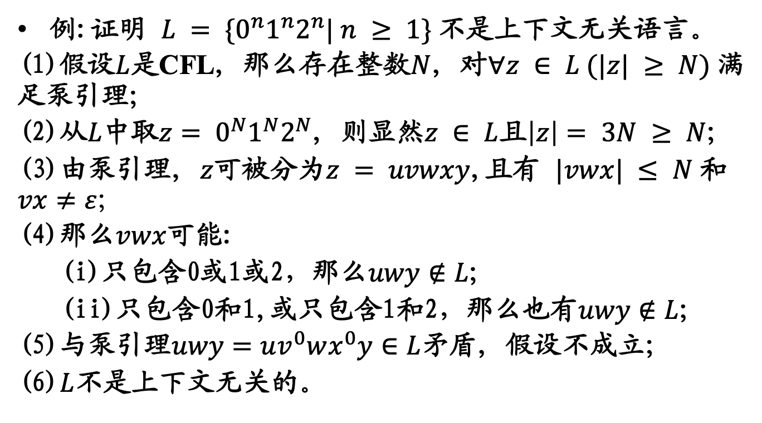
泵引理的应用
例:证明 $L = \{0^{n}1^{n}2^{n}| n ≥ 1\}$不是上下文无关语言。
(1)假设$L$是CFL, 那么存在整数$N$, 对$∀z ∈ L (|z| ≥ N)$满足泵引理;
(2)从$L$中取$z= 0^{N}1^{N}2^{N}$, 则显然$z ∈ L$且$\left|z\right|= 3N ≥ N$;
(3)由泵引理, $z$可被分为$z = uvwxy$,且有 $|vwx| ≤ N$和$vx≠ε$;
(4)那么$vwx$可能:
(i)只包含0或1或2，那么$uwy∉L$;
(ii)只包含0和1,或只包含1和2，那么也有$uwy∉L$;
(5)与泵引理$uwy=uv^{0}wx^{0}y∈L$矛盾, 假设不成立;
(6)$L$不是上下文无关的。
Notes:
只包含0,1,或2，那么$uwy∉L$; (uwy即删掉部分0，或部分1，或部分2，那么都不会在语言中)

Slide 15
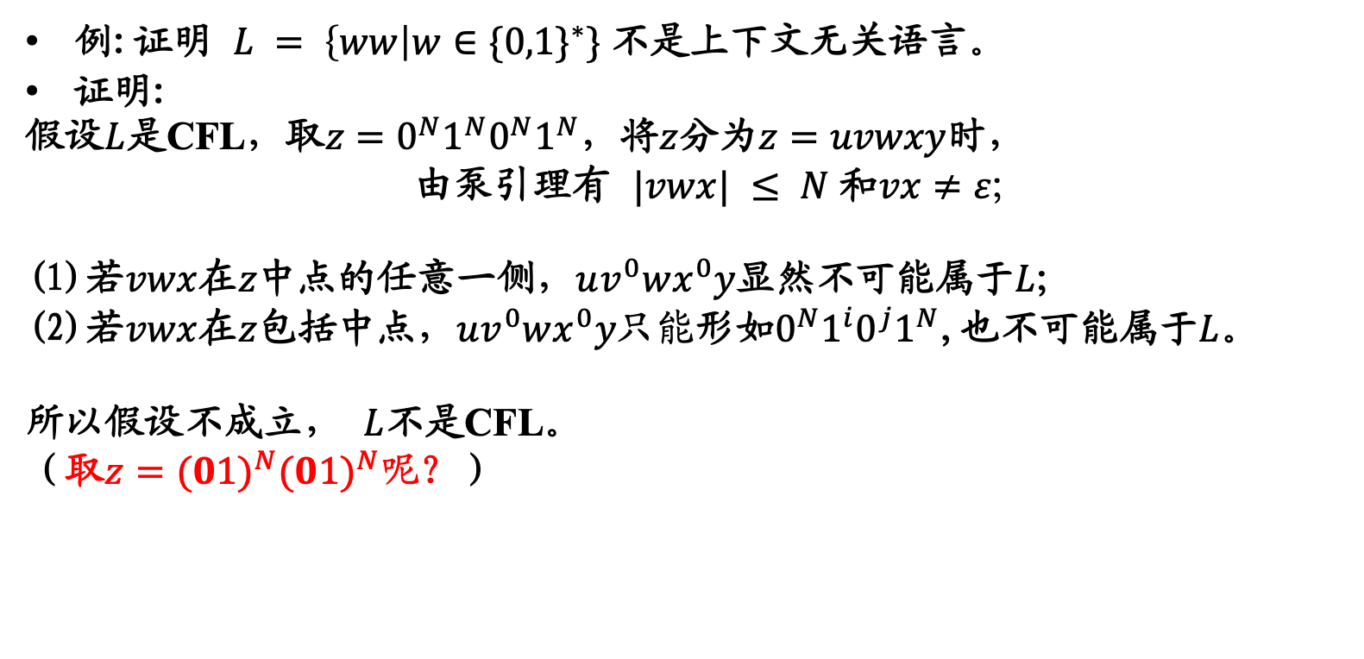
泵引理的应用
例:证明 $L = \left\{ww\right|w∈{\{0,1\}}^{∗}\}$不是上下文无关语言。
证明:
假设$L$是CFL，取$z=0^{N}1^{N}0^{N}1^{N}$，将$z$分为$z=uvwxy$时，
由泵引理有 $|vwx| ≤ N$和$vx≠ε$;
(1)若$vwx$在$z$中点的任意一侧，$uv^{0}wx^{0}y$显然不可能属于$L$;
(2)若$vwx$在$z$包括中点，$uv^{0}wx^{0}y只能$形如$0^{N}1^{i}0^{j}1^{N}$,也不可能属于$L$。
所以假设不成立， $L$不是CFL。
（取$z={(01)}^{N}{(01)}^{N}呢$？）

Slide 16
针对上下文无关语言的Pumping引理
12

Slide 17
针对上下文无关语言的Pumping引理
14

Slide 18
针对上下文无关语言的Pumping引理
Pumping 引理不是上下文无关语言的充分条件
反例 a, b, c, d 串构成的语言
L = { a^{i} b^{j} c^{k} d^{l} ⏐i, j, k, l ≥ 0, 若 i≠0 则 j=k=l }
15

